Slide 1
Motivación de los socios

Slide 2
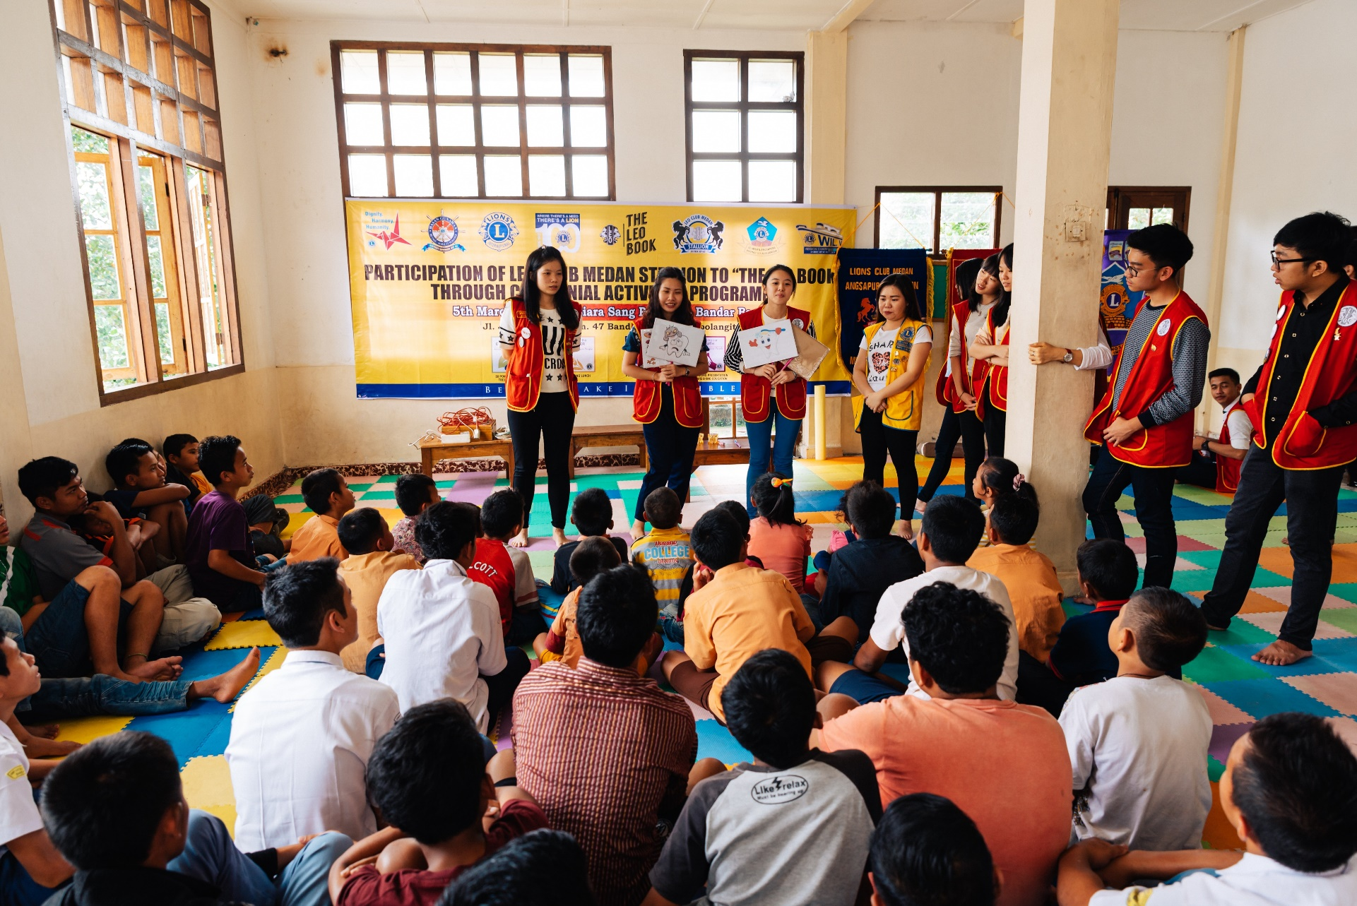
Objetivos de la sesión
Reconocer las diferencias entre la motivación extrínseca e intrínseca
Identificar tres componentes de la motivación intrínseca
Aumentar la motivación intrínseca entre los miembros del equipo

Slide 3
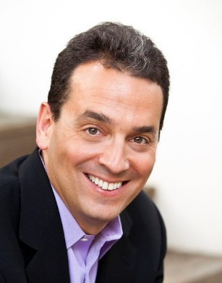
Daniel Pink
Escritora estadounidense
Experto en los campos de conducta, gestión, negocios
Autor de
Drive: La sorprendente verdad sobre lo que nos motiva

Slide 4
Motivación extrínseca/externa
La motivación a actuar como resultado de una recompensa o consecuencia externa tangibles.

Slide 5
Motivación intrínseca/ interna
La motivación a actuar como resultado del deseo interno o de la satisfacción de sí mismo que uno cree conseguirá de la acción.

Slide 6
Externa frente a interna
La externa es más eficaz cuando:
El camino al logro ya está definido
La interna es más eficaz cuando:
El camino al logro requiere razonamiento y resolución de problemas
Notes:
Texto volteado

Slide 7
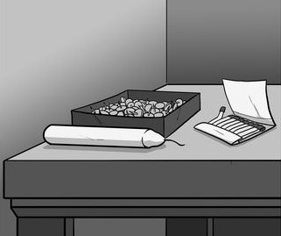
El problema de la vela de Duncker

Slide 8
Solución

Slide 9
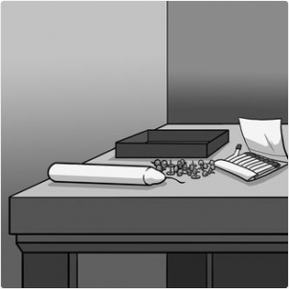
El problema de la vela de Duncker, segunda parte

Slide 10
Componentes de la motivación interna
Autonomía
Dominio
Propósito
Motivación interna

Slide 11
Autonomía:
El deseo de dirigirse a sí mismo en las acciones y conductas propias.

Slide 12
Dominio:
El deseo de mejorar continuamente las habilidades o desempeño propios.

Slide 13
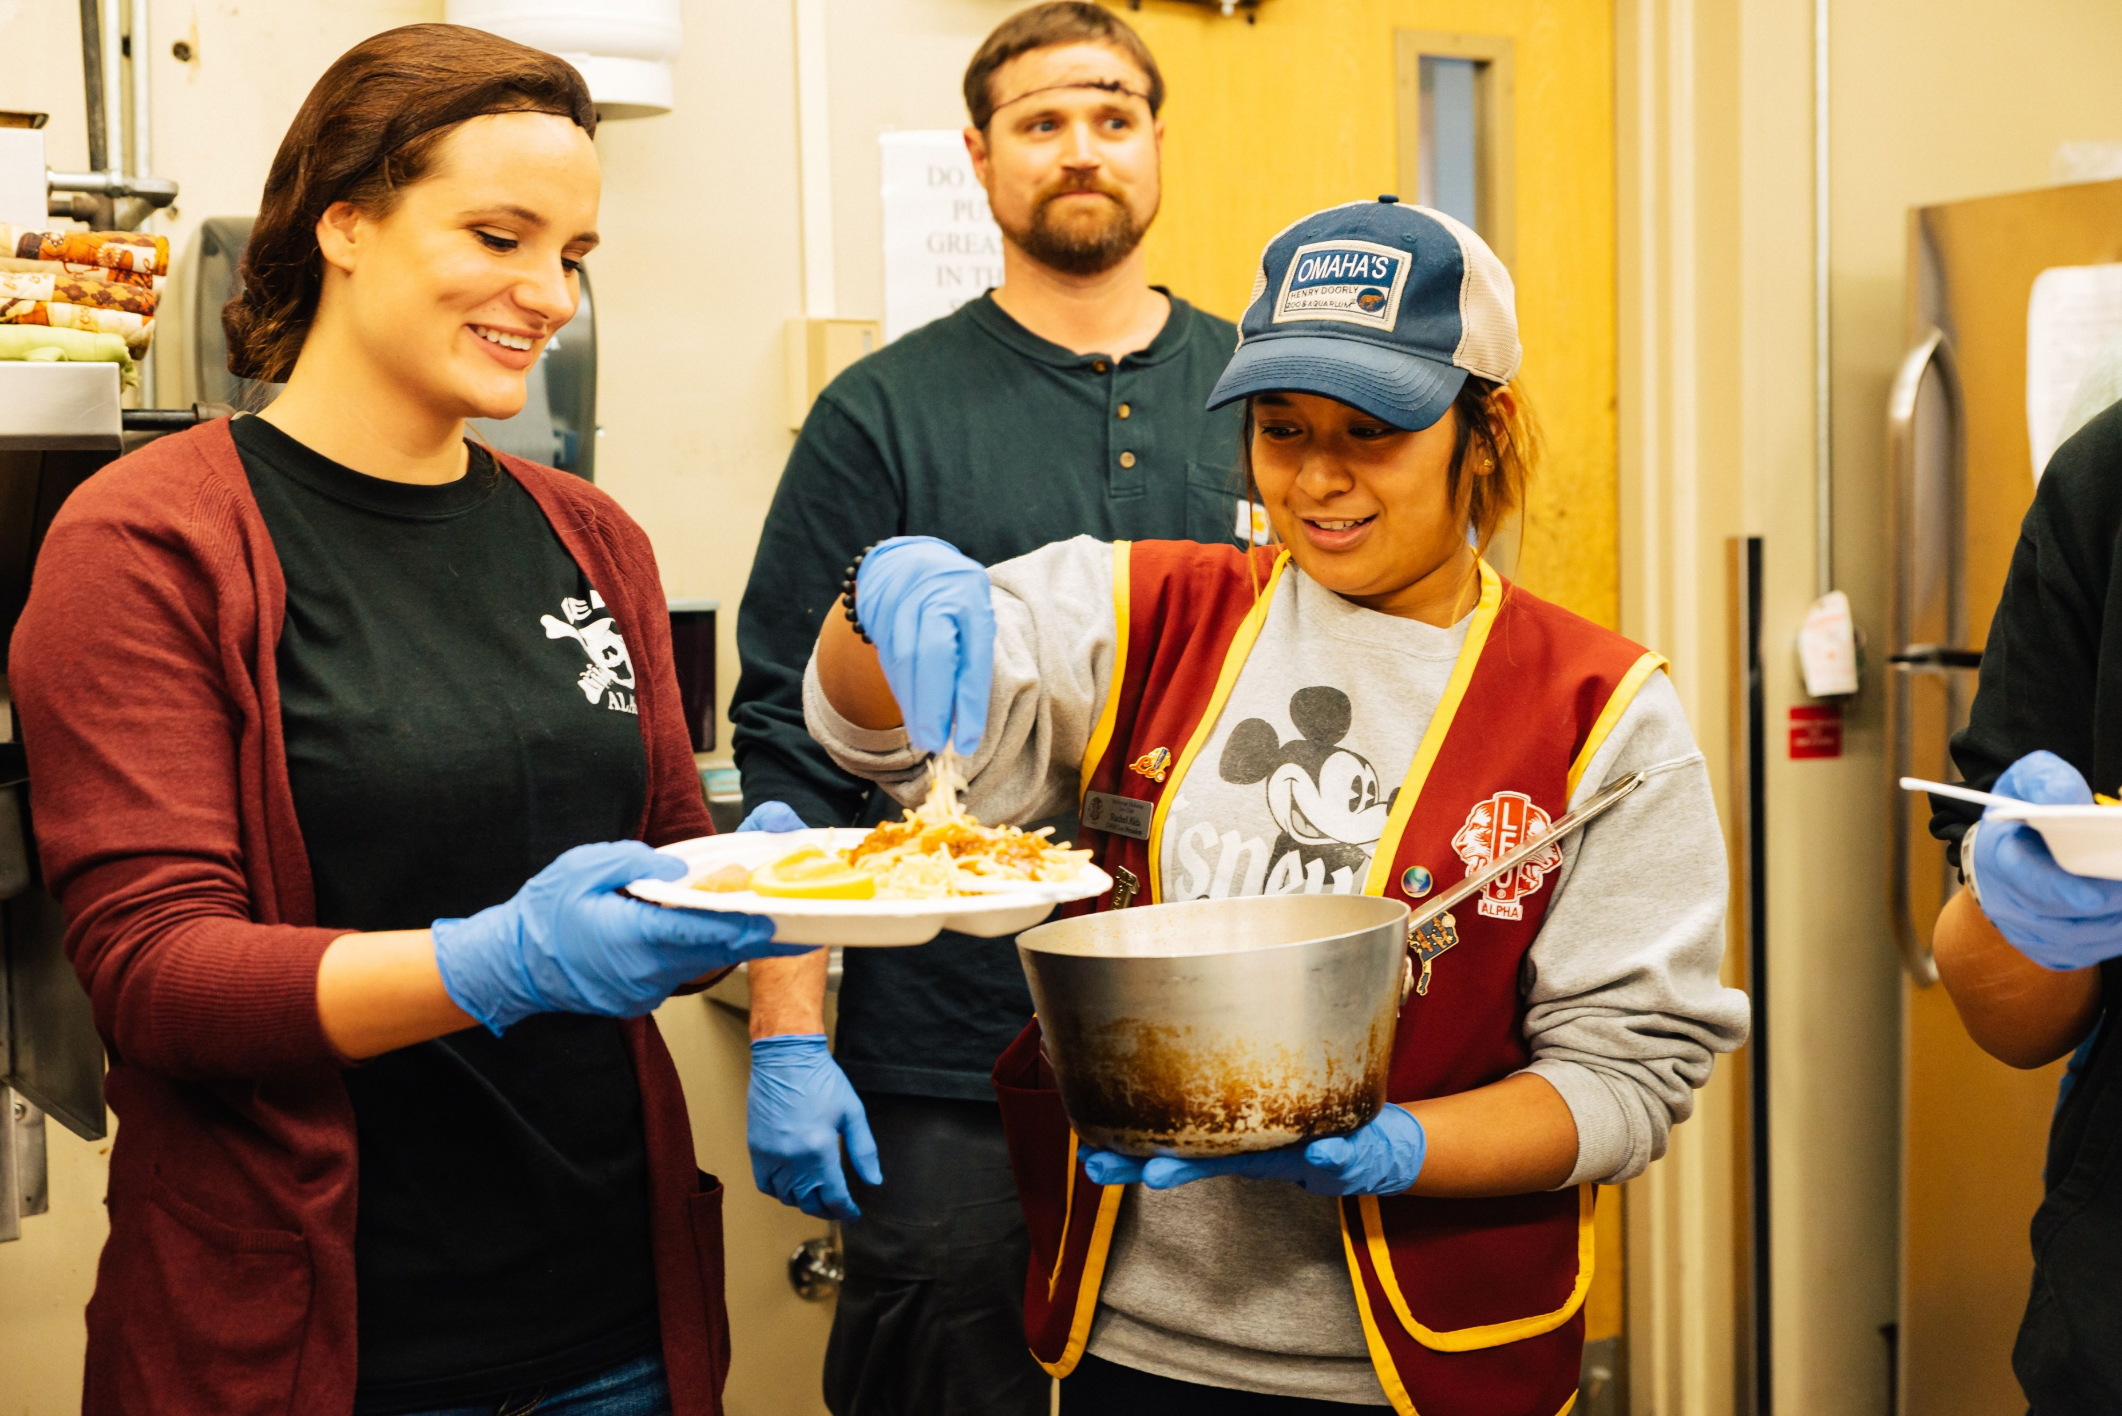
Propósito:
El deseo de hacer una contribución y de ser parte de una causa más grande que uno mismo.

Slide 14
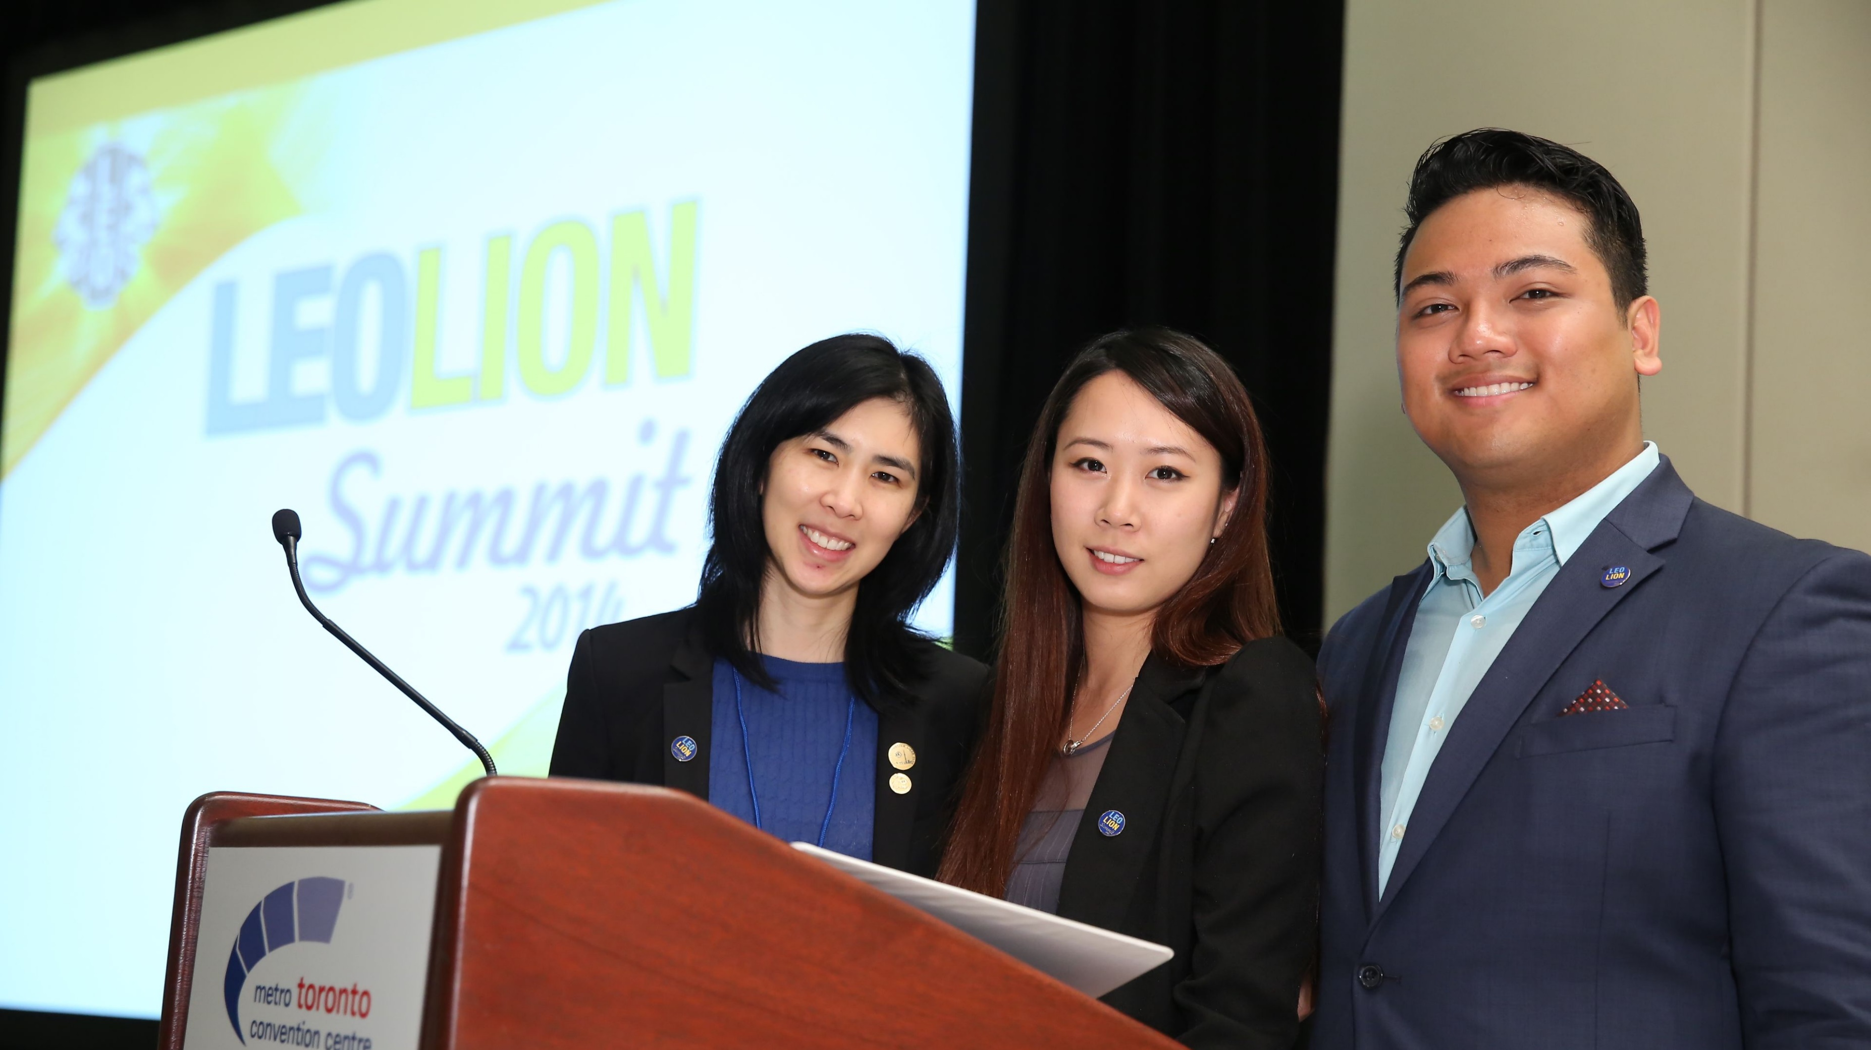
Formular propósitos personales
Define quien es uno y qué huella se quiere dejar en el mundo.

Slide 15
Objetivos de la sesión
Reconocer las diferencias entre la motivación extrínseca e intrínseca
Identificar tres componentes de la motivación intrínseca
Aumentar la motivación intrínseca entre los miembros del equipo

